Slide 1
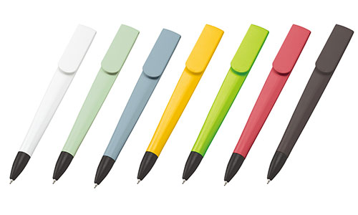
【提案書】
ラペルボールペン(再生ABS)
特徴
フラットで大きなクリップが特徴的なボールペン。オリジナル名入れがよく映える上に使いやすいため、イベントやキャンペーンで配布するノベルティ用としても人気のある商品です。
納期
納期スペース
仕様
素 材：ABS 他
サイズ：136(mm)
カラー数：全7色
備 考：ボール径0.7mm
お見積
お見積りスペース

